Slide 1


139788后续仪表安装方案
Green Chemistry is the Future
www.asymchem.com Stock Code: 002821.SZ

Slide 2
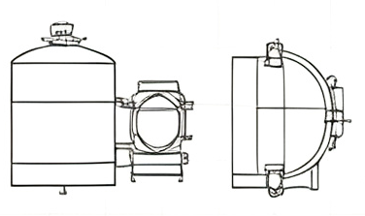
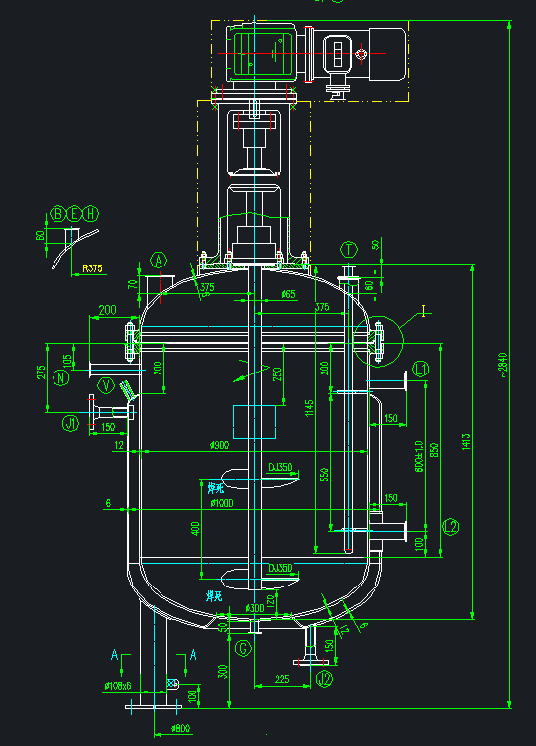
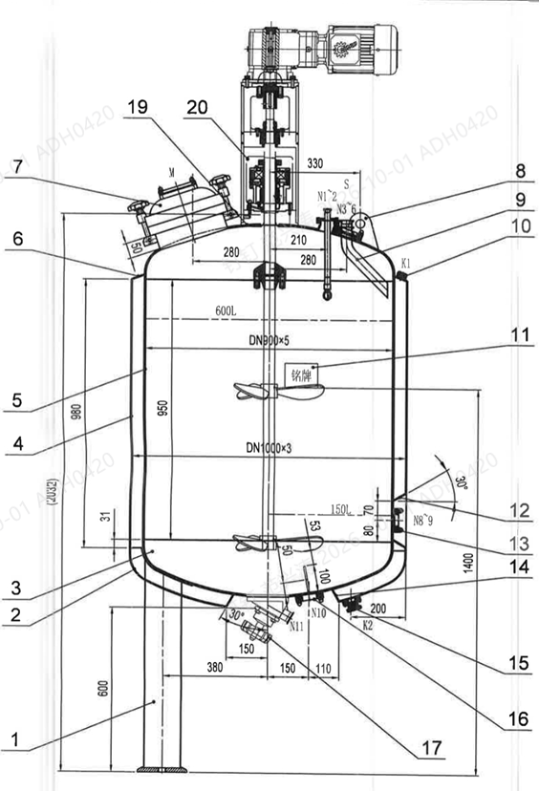
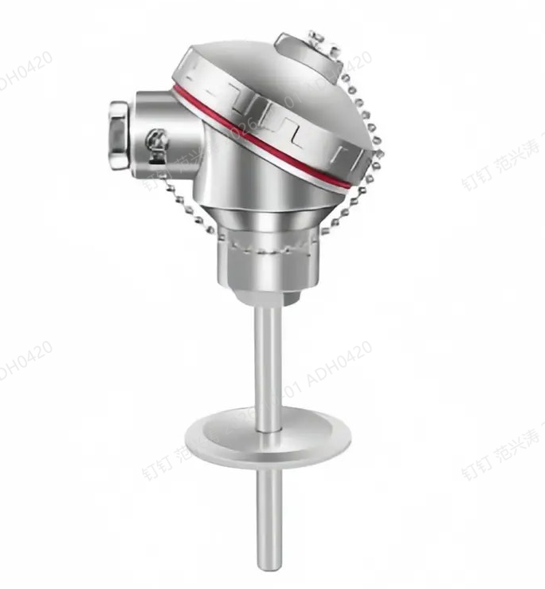
温度计安装方式
现有罐的温度计安装方式：
顶部温度计套管+导热油+温度传感器的形式
计划更换罐更换仪表：
下罐体NA口直接插入50mm探头的形式。

Slide 3
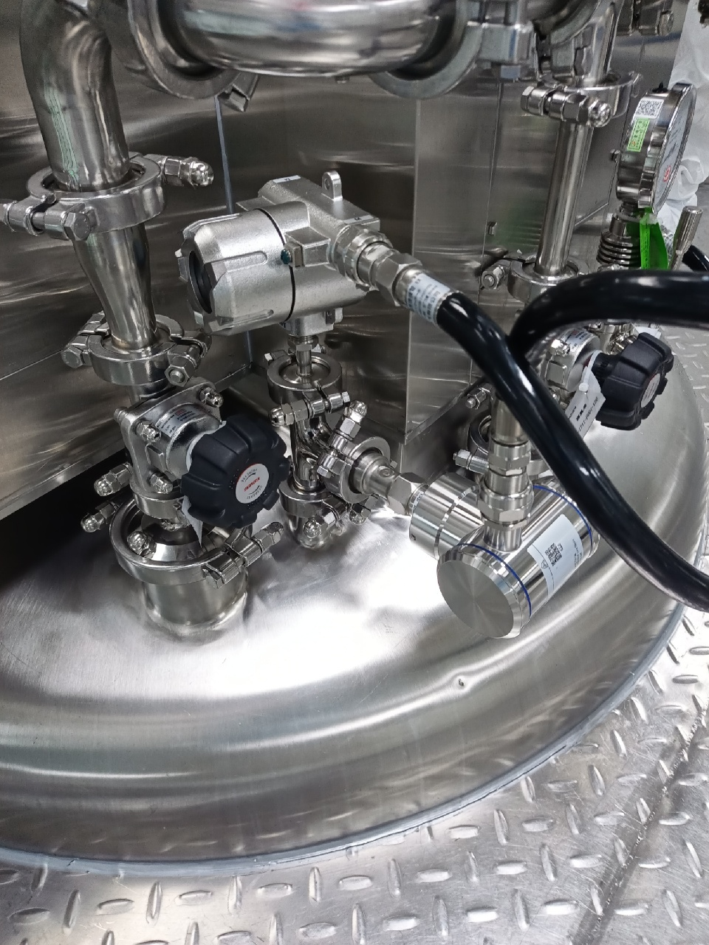
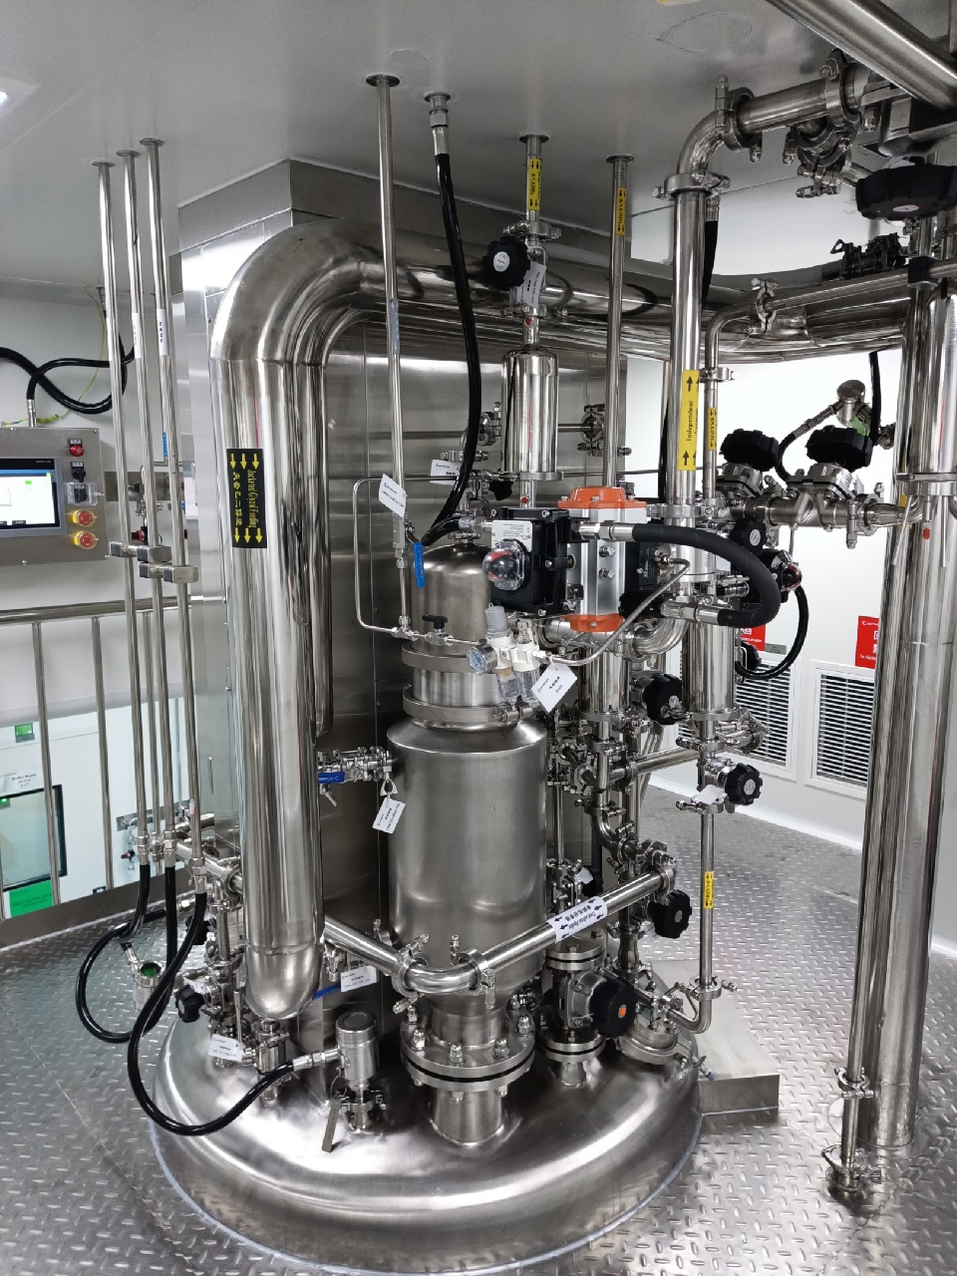
压力变送器安装方式
原有方式：
同其他口，例如尾气，通过三通安装在同一处罐口处；
更换单独口安装；

Slide 4
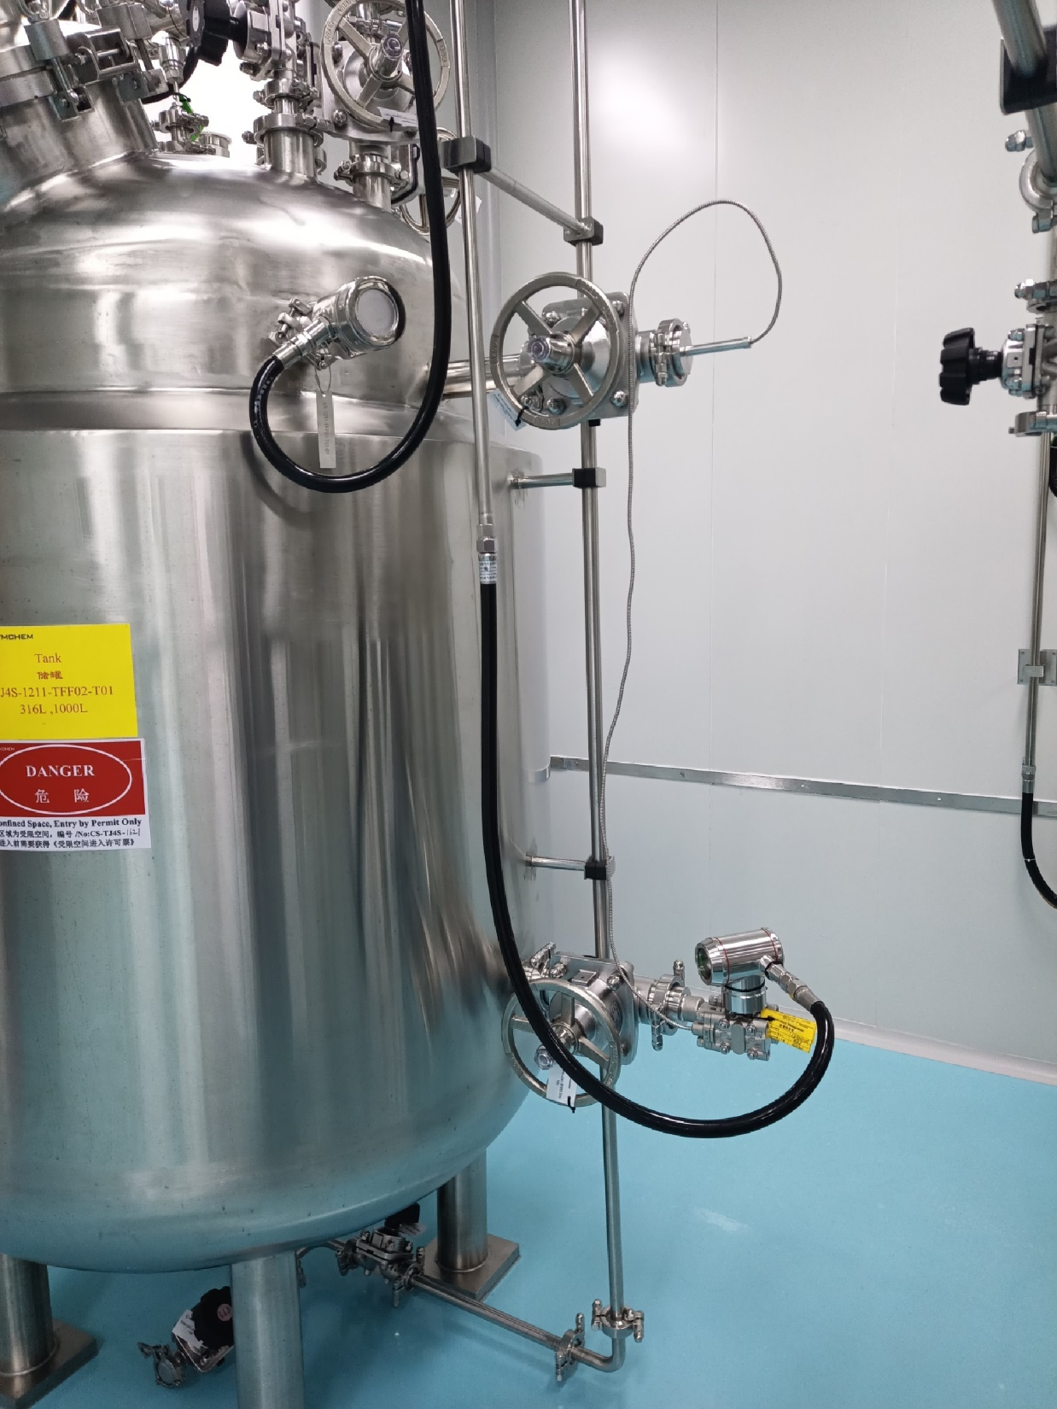
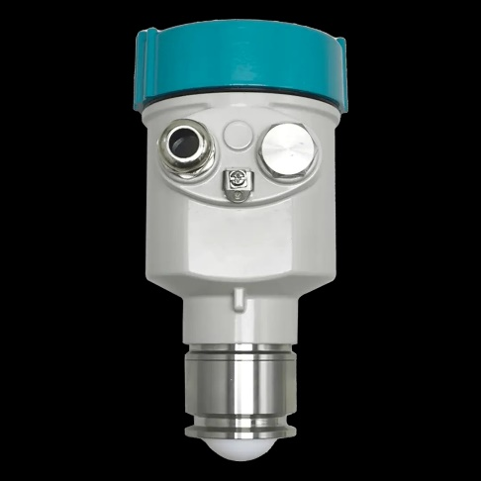
液位计安装方式
现有罐的液位计安装方式：
侧部上下两个快开后+差压液位计
计划更换罐更换仪表：
顶部NA口+雷达液位计

Slide 5
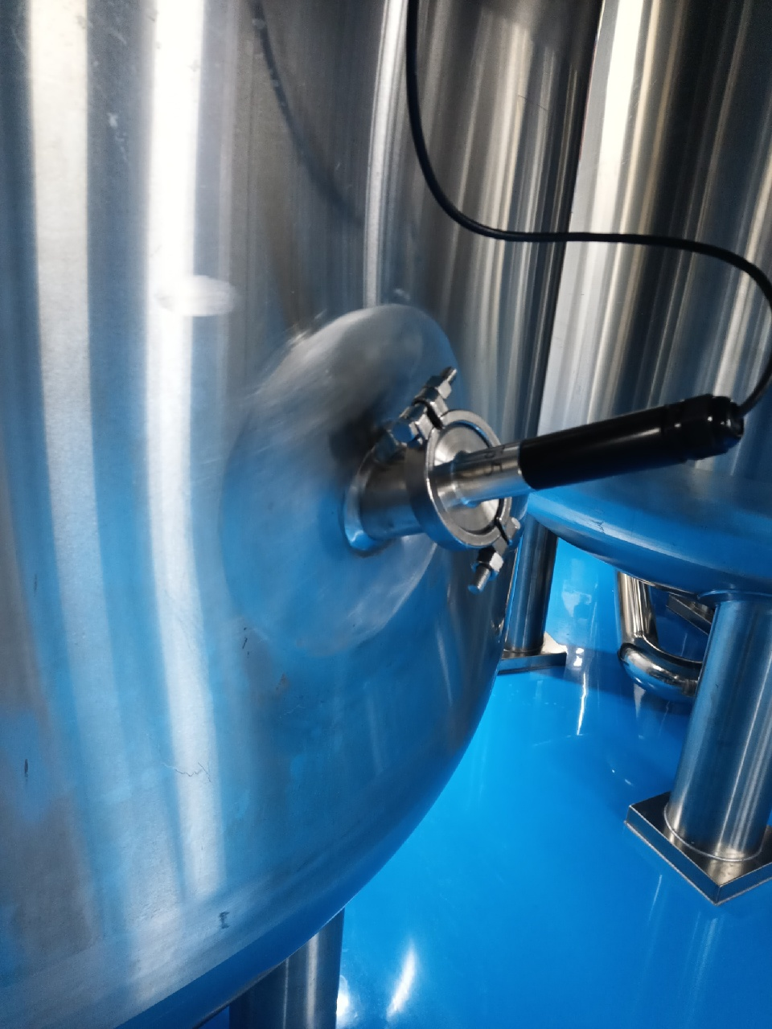
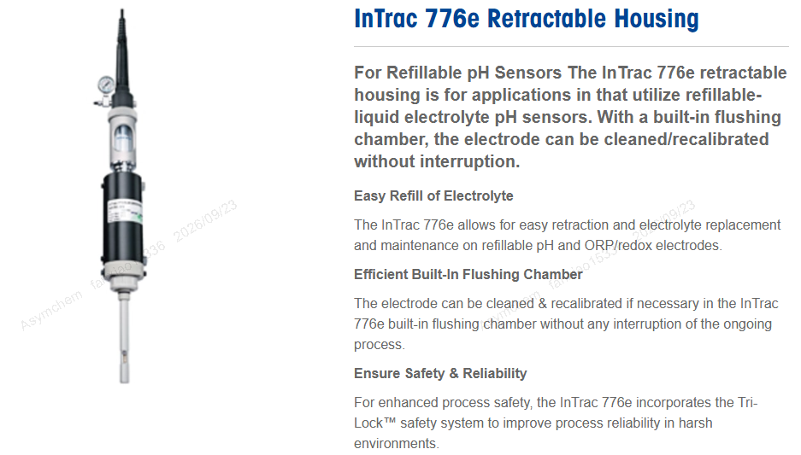
pH计安装方式
现有罐的pH计安装方式：
侧壁下部快开口+非伸缩型pH计
后续罐和仪表改造计划：
侧壁下部NA口+伸缩型pH计；

Slide 6
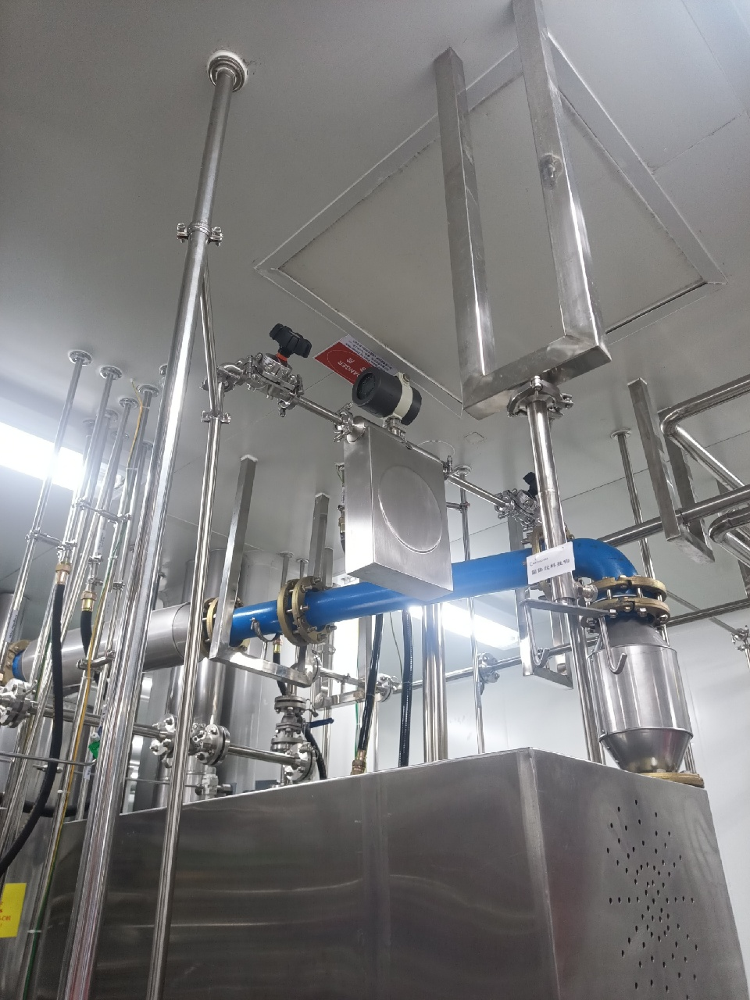
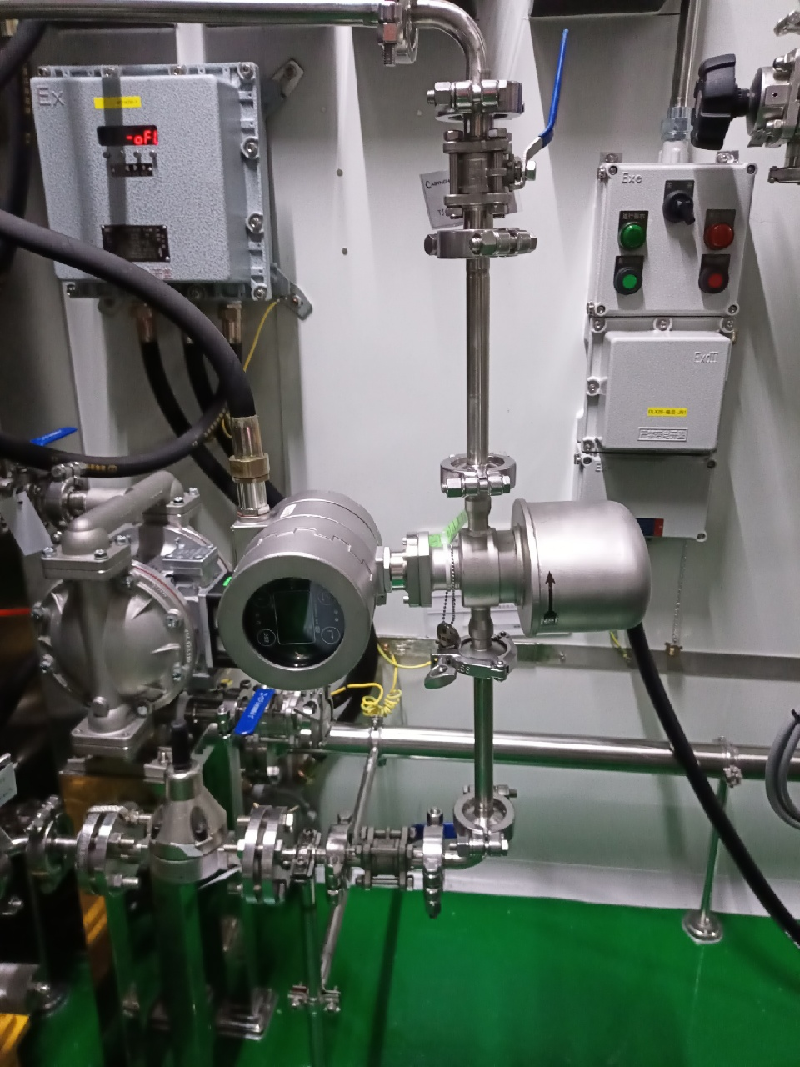
质量流量计安装方式
原有质量流量计安装方式：
水平安装，无法排尽
更改安装安装方式：
侧安装，可以自排尽；

